Slide 1
<12장> 영화 리뷰 시각화
<1장> 전기의 기본 개념과 팅커캐드

Slide 2
자연어 처리를 위한 전처리 기법이 무엇인지 설명한다.
자연어 전처리에 필요한 라이브러리가 무엇인지 알고 설치한다.
자연어 전처리 기법을 학습하고, 실제 문제에 적용한다.
전처리 과정을 통해 얻은 결과를 워드클라우드로 시각화한다.

Slide 3
01 자연어
02 워드클라우드
03 자연어 처리 실습 (1)
04 자연어 처리 실습 (2)

Slide 4
01
자연어

Slide 5
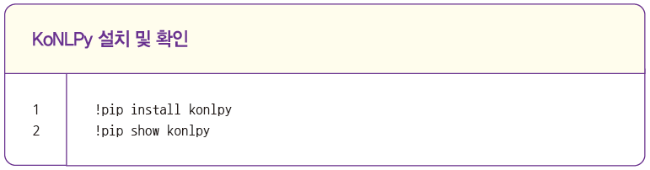
1. 자연어
단어 토큰화
문장을 단어로 나누는 작업
KoNLPy 설치하기
형태소 단위로 토큰화하기 위해 KoNLPy 패키지를 설치

Slide 6
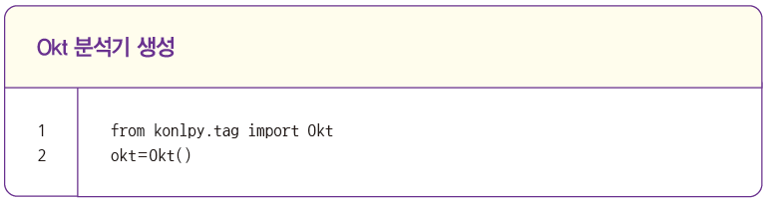
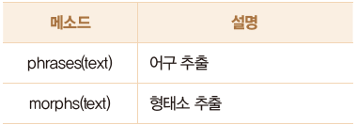
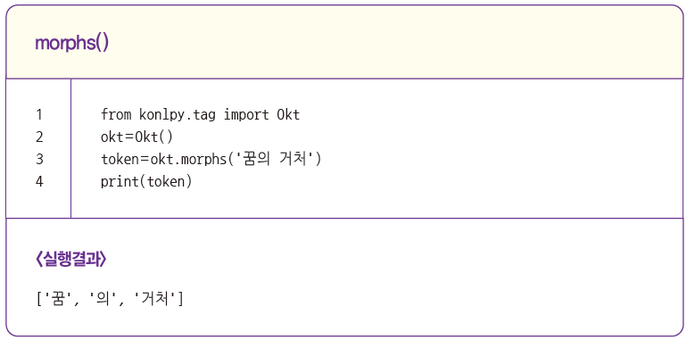

1. 자연어
단어 토큰화
형태소 토큰화하기
Okt 클래스의 메소드는 phrases( ), morphs( ), nouns( ), pos( ) 등

Slide 7
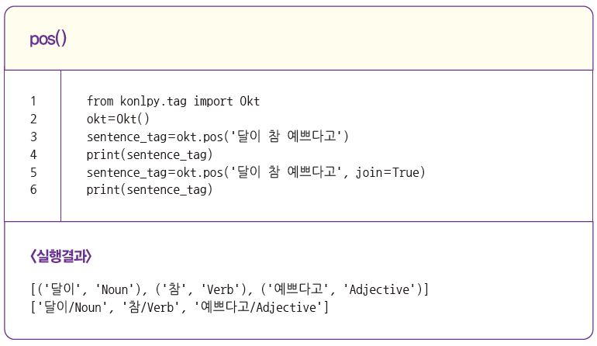
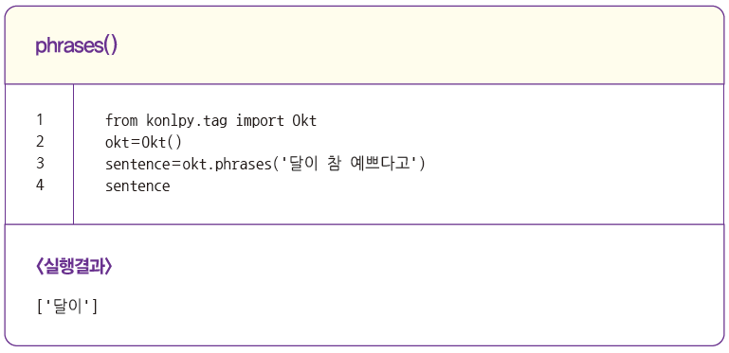
1. 자연어
단어 토큰화
형태소 토큰화하기

Slide 8
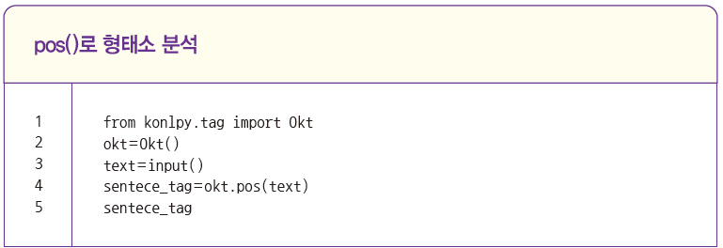
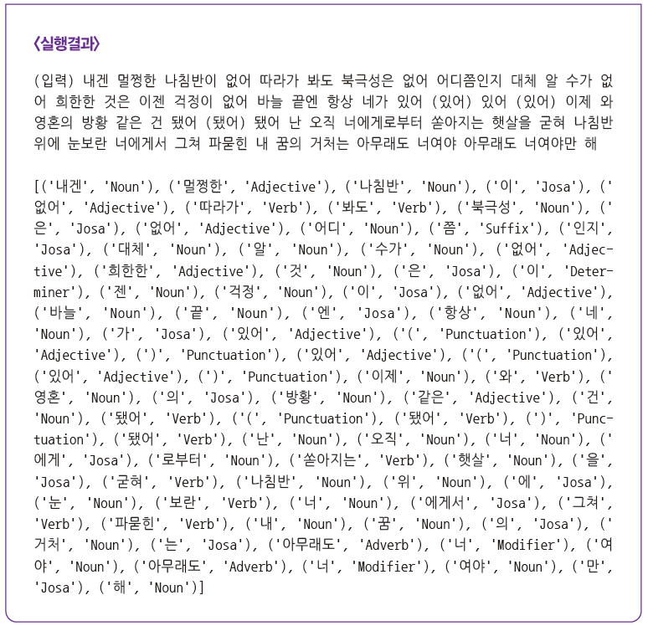
1. 자연어
토큰화 실습
형태소 분석

Slide 9
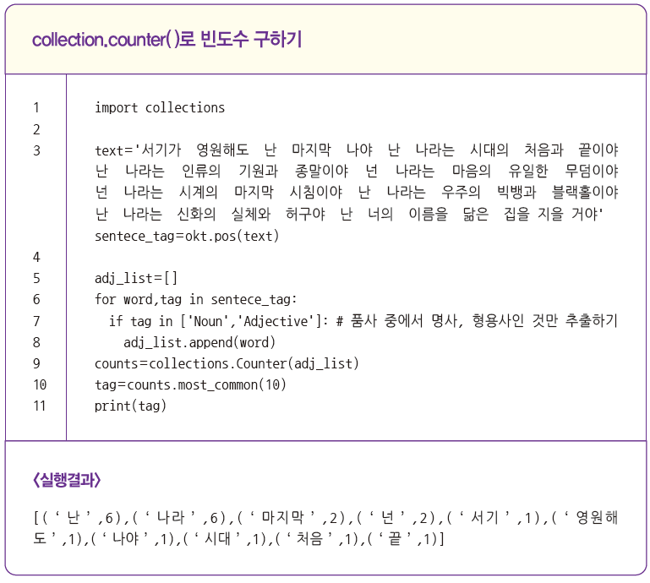
1. 자연어
토큰화 실습
collections : 동일한 값의 자료가 몇 개인지 파악하는데 사용하는 모듈
counter() : 동일한 값의 빈도수
most_common(n) : 가장 빈도수가 많은 순서대로 n개 추출

Slide 10
02
워드클라우드

Slide 11
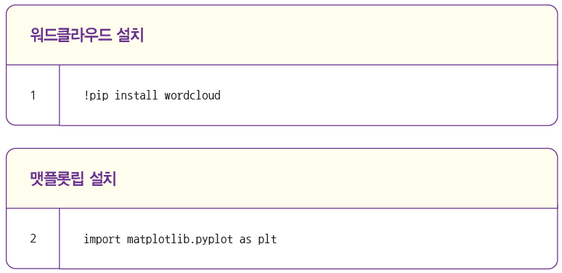
2. 워드클라우드
라이브러리 설치
워드클라우드와 맷플롯립 라이브러리 설치

Slide 12
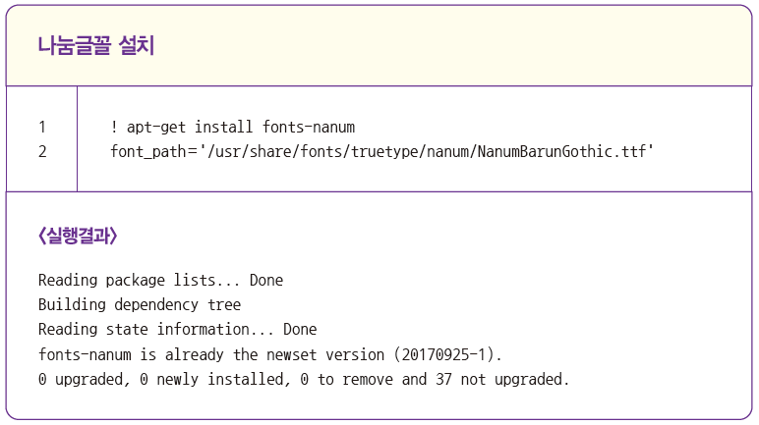
2. 워드클라우드
한글 글꼴 설치
font-nanum을 설치

Slide 13
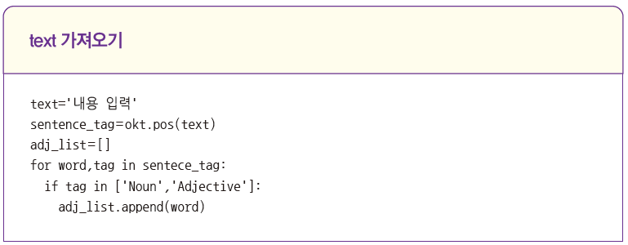
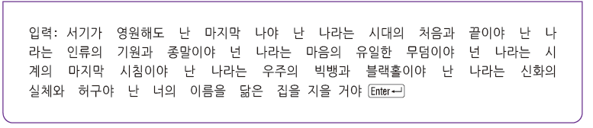
2. 워드클라우드
텍스트 가져와서 품사 태깅
문장의 품사를 자동으로 판별하는 작업

Slide 14
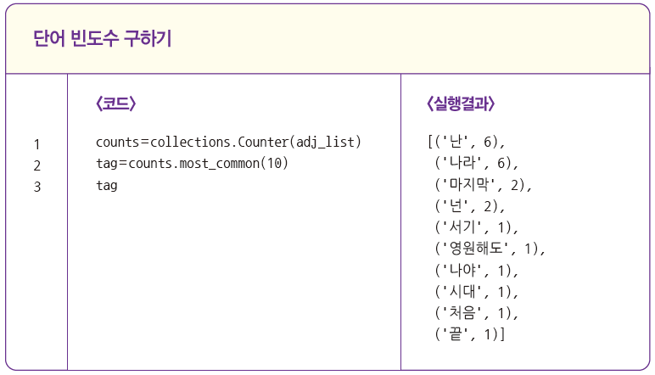
2. 워드클라우드
동일한 단어의 빈도수 구하기
문장에서 동일한 단어가 몇 번 사용되었는지 빈도수를 구함

Slide 15
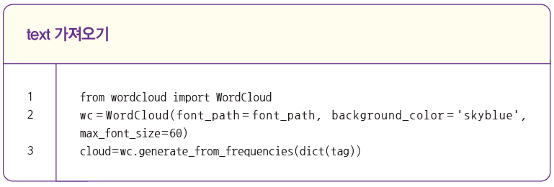
2. 워드클라우드
워드클라우드 생성
워드클라우드(Wordcloud)의 파라미터로 font_paht에 한글 폰트가 있는 경로 설정

Slide 16
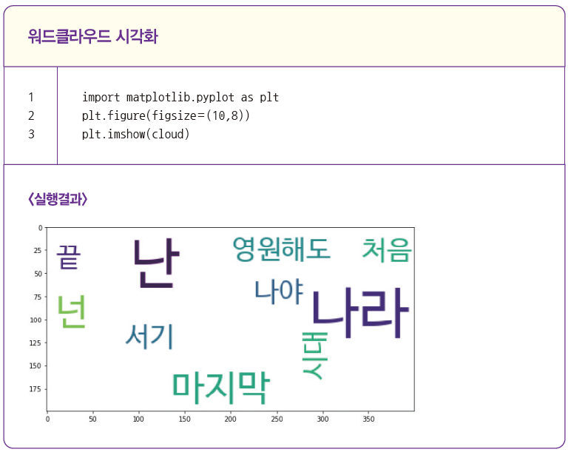
2. 워드클라우드
맷플롯립으로 시각화
imshow( ) 안에 생성한 워드클라우드 cloud를 입력

Slide 17
03
자연어 처리 실습 (1)

Slide 18
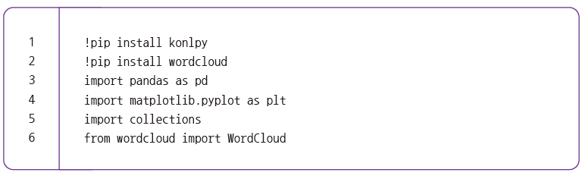
3. 자연어 처리 실습 (1)
영화 리뷰 자연어 처리 (1)
필요한 라이브러리 설치 및 불러오기
코엔엘파이와 워크클라우드 라이브러리 설치
판다스, 맵플롯립, 콜렉션즈, 워드클라우드 라이브러리 임포트

Slide 19
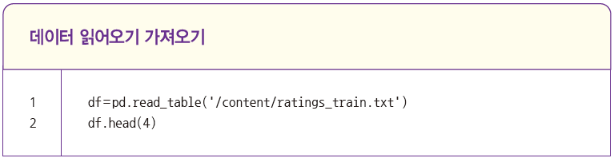
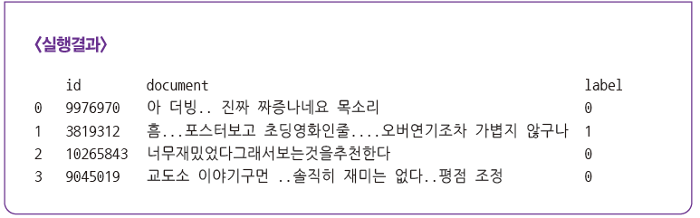
3. 자연어 처리 실습 (1)
영화 리뷰 자연어 처리 (1)
데이터 로드하기
네이버 영화 리뷰 데이터를 불러오기

Slide 20
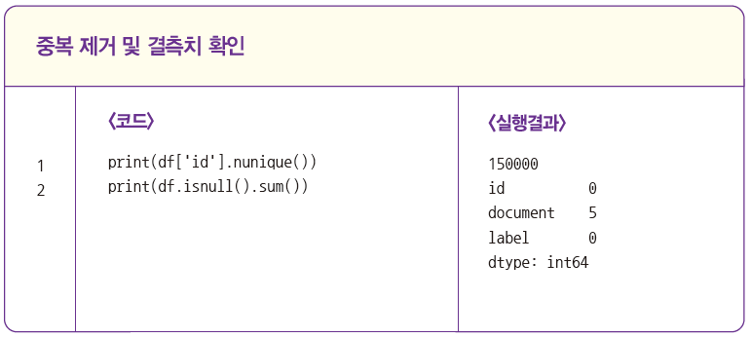
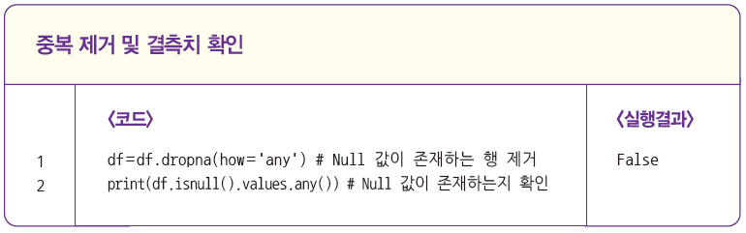
3. 자연어 처리 실습 (1)
영화 리뷰 자연어 처리 (1)
데이터 전처리
중복과 결측치 제거

Slide 21
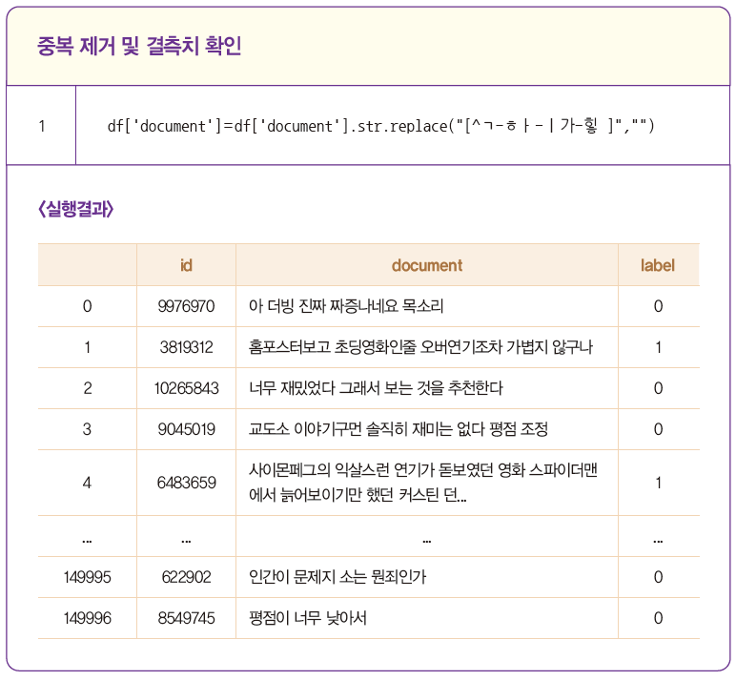
3. 자연어 처리 실습 (1)
영화 리뷰 자연어 처리 (1)
데이터 전처리
불용어 제거

Slide 22
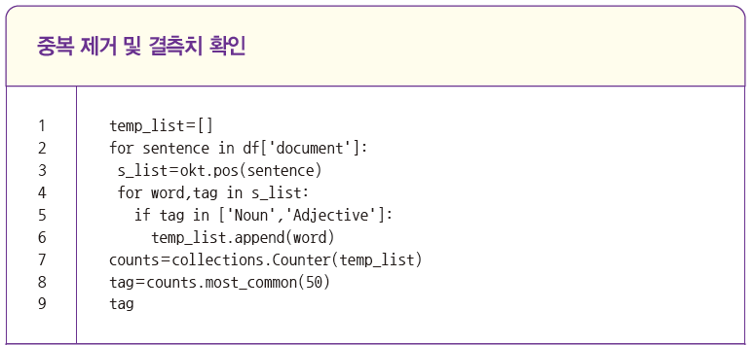
3. 자연어 처리 실습 (1)
영화 리뷰 자연어 처리 (1)
데이터 전처리
형태소로 토큰화하기

Slide 23
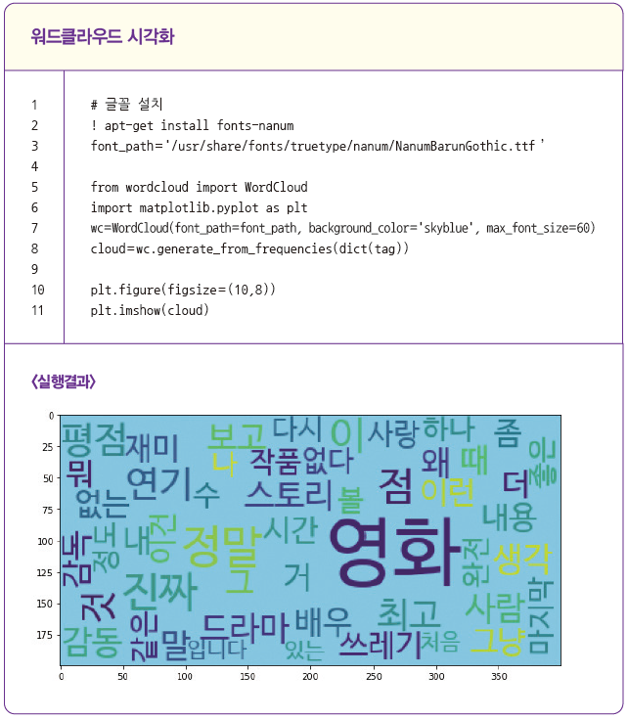
3. 자연어 처리 실습 (1)
영화 리뷰 자연어 처리 (1)
데이터 전처리
워드클라우드 생성과 시각화

Slide 24
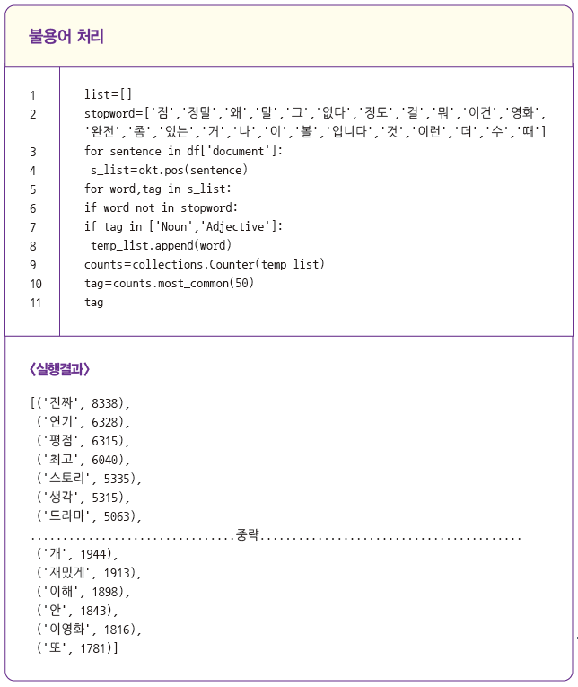
3. 자연어 처리 실습 (1)
영화 리뷰 자연어 처리 (1)
데이터 전처리
상관없는 단어 삭제하기

Slide 25
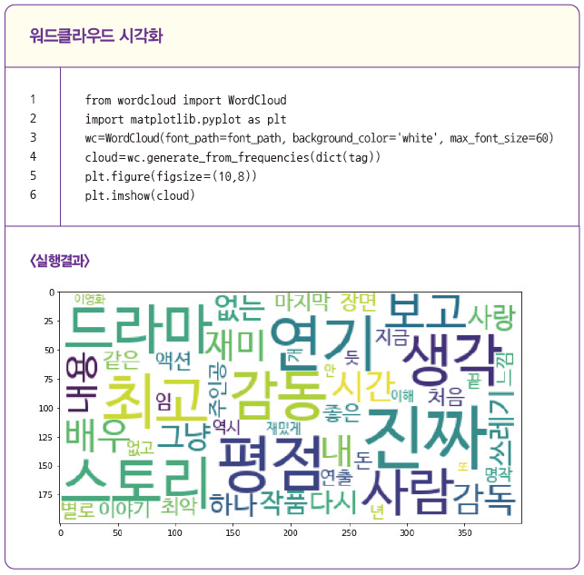
3. 자연어 처리 실습 (1)
영화 리뷰 자연어 처리 (1)
데이터 전처리
워드 클라우드 시각화

Slide 26
04
자연어 처리 실습 (2)

Slide 27
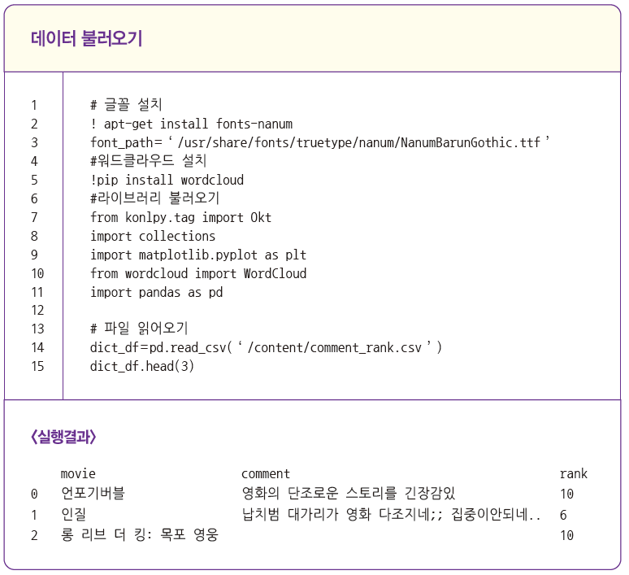
4. 자연어 처리 실습 (2)
영화 리뷰 자연어 처리 (2)
파일 읽어오기

Slide 28
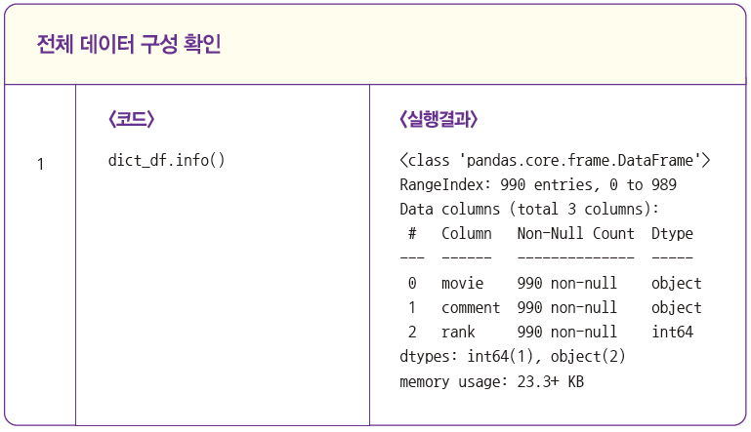
4. 자연어 처리 실습 (2)
영화 리뷰 자연어 처리 (2)
데이터 탐색

Slide 29
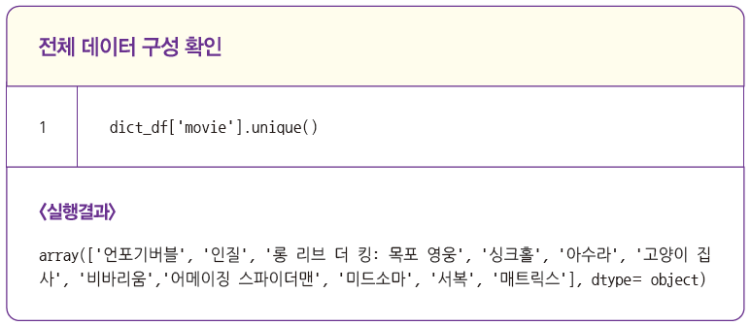
4. 자연어 처리 실습 (2)
영화 리뷰 자연어 처리 (2)
영화 개수 확인

Slide 30
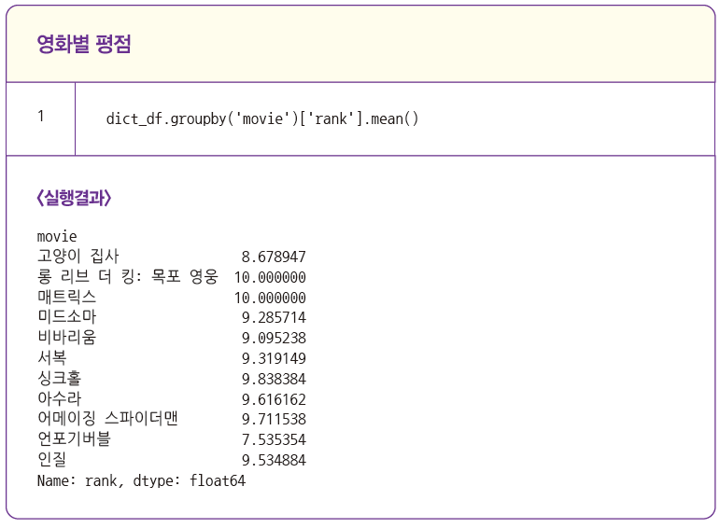
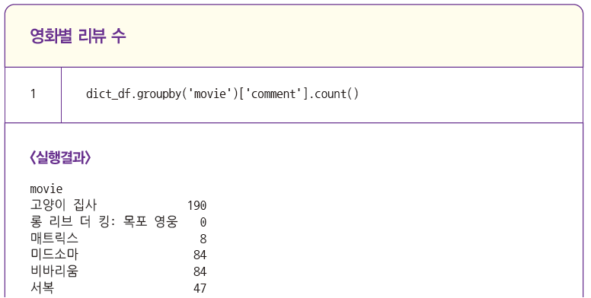
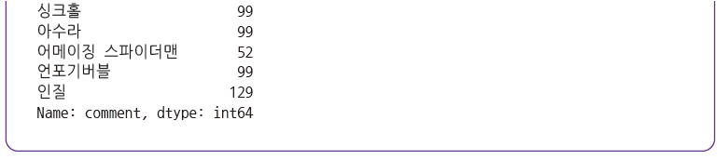
4. 자연어 처리 실습 (2)
영화 리뷰 자연어 처리 (2)
영화별 평점과 리뷰 수 확인

Slide 31
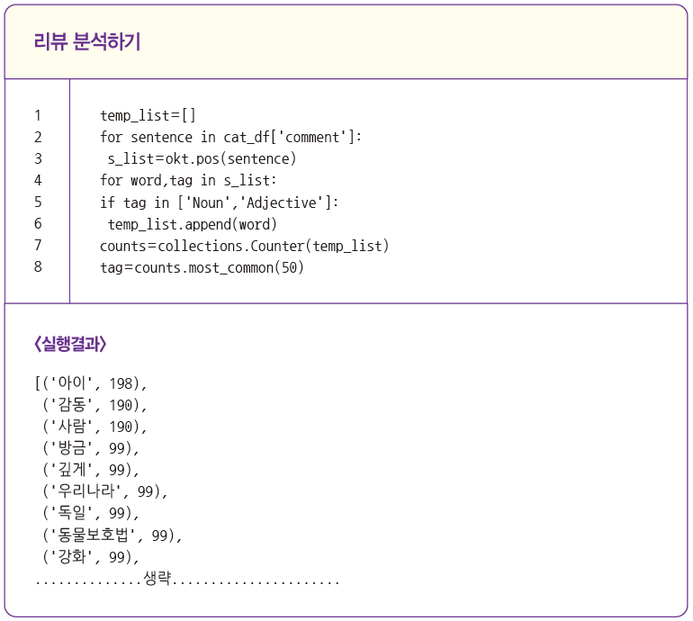
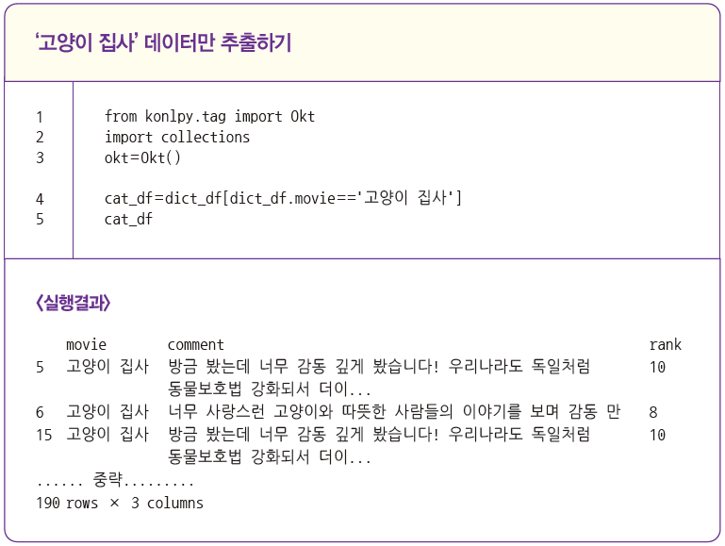
4. 자연어 처리 실습 (2)
영화 리뷰 자연어 처리 (2)
영화 리뷰 형태소 분석

Slide 32
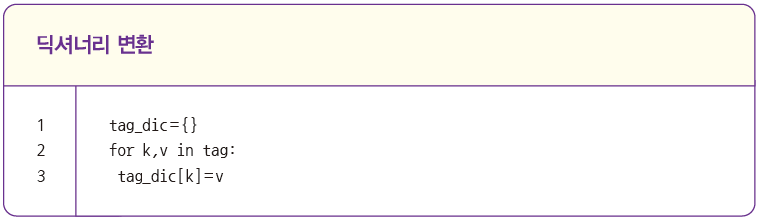
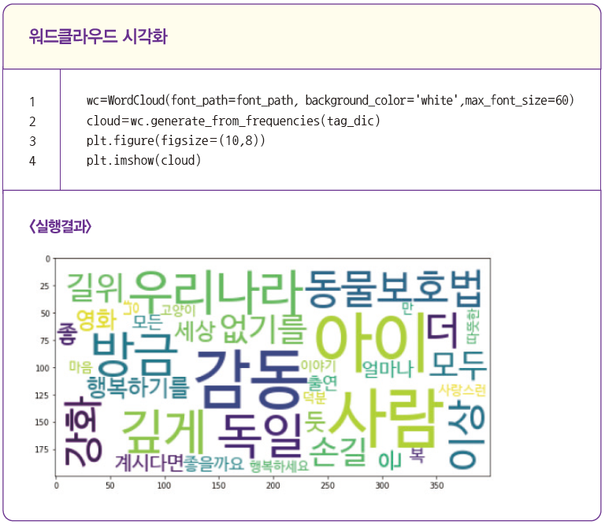
4. 자연어 처리 실습 (2)
영화 리뷰 자연어 처리 (2)
워드클라우드 생성

Slide 33
Q&A

